Slide 1

사용자 메뉴얼
엑셀 VBA기반 녹색기술센터
중점 협력 국가 선정 툴
2021 년 07월 29일

Slide 2
문서이력정보
버전 | 주요 제/개정 내용 | 작성일 | 작성자 | 승인자 | 시행일
1.0 | 신규 | 2021.07.29 | 김정욱 |  | 2021.07.29

Slide 3
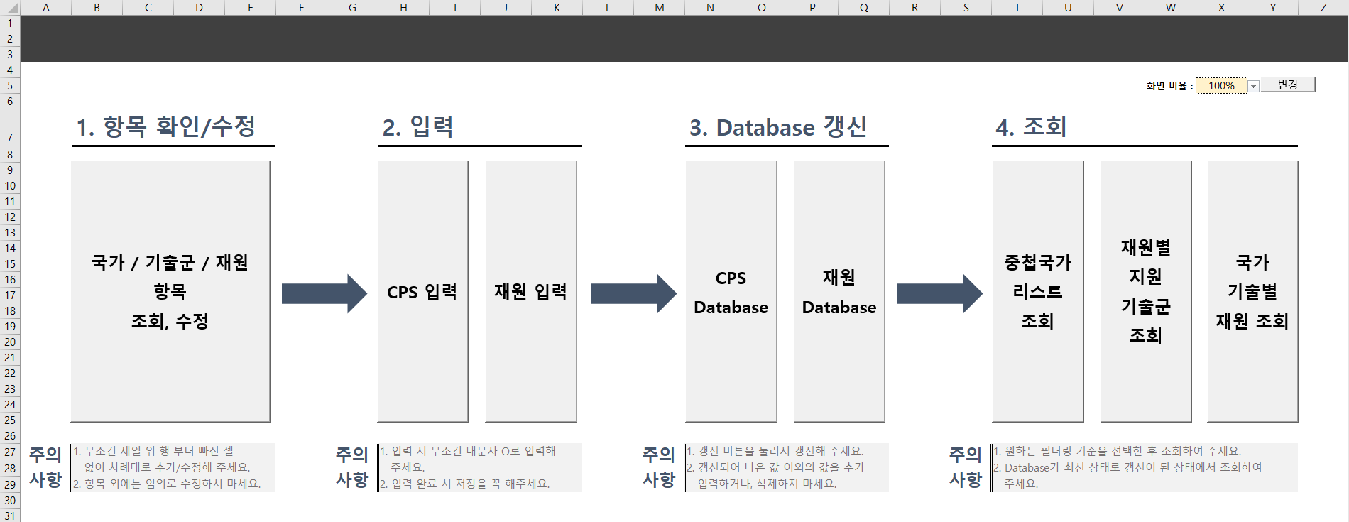
화면이름 | 홈 화면 | 경로 | HOME 시트 | 사용자권한 | 전체
상세설명
원하는 비율을 선택 후 변경 버튼을 눌러 변경 가능
왼쪽부터 사용자가 진행해야 할 순서대로 원하는 단계의 버튼을 눌러 각각의 시트 이동
1
2
Page <number>

Slide 4
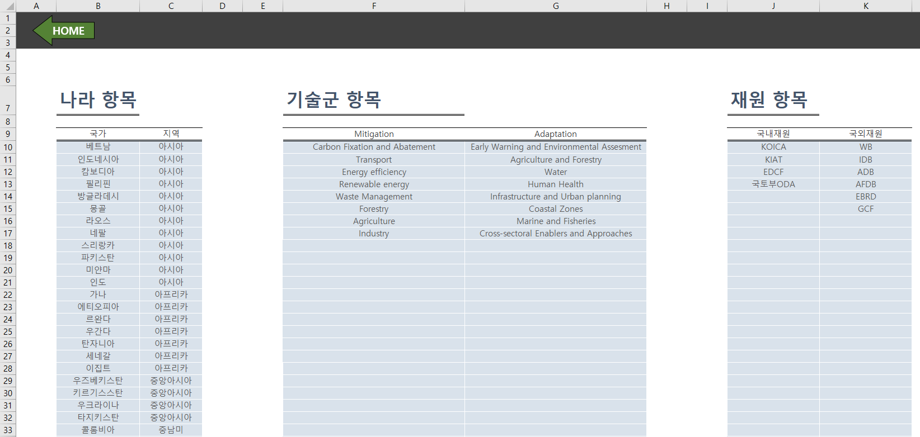
화면이름 | 항목 설정 화면 | 경로 | 항목수정 시트 | 사용자권한 | 전체
상세설명
각 항목들에 해당하는 값들을 중간에 빠진 셀 없이 위에서부터 차례대로 입력 또는 수정. 다른 시트에서 불러오기나 갱신 시 바로 적용
1
Page <number>

Slide 5
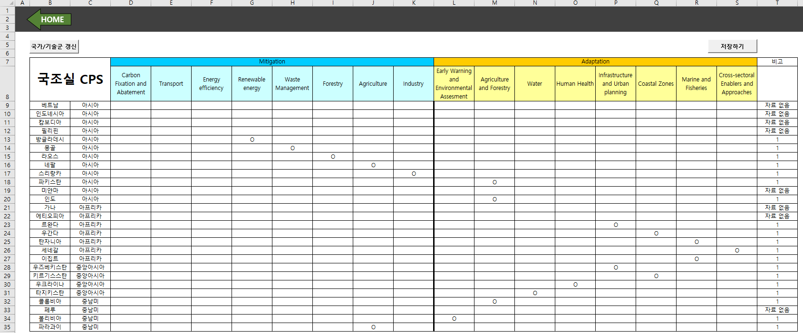
화면이름 | 국조실 CPS 데이터 입력 화면 | 경로 | CPS_입력 시트 | 사용자권한 | 전체
상세설명
국가 또는 기술군 항목이 변동되었다면 버튼을 눌러 표 갱신
CPS재원에서 각 국가에 맞는 기술군에 대문자 알파벳 O입력
각 국가별 기술군 수 확인
입력 완료 후 저장을 위한 버튼. 저장을 하지 않으면 DB갱신 시 최신 입력 버전 미적용
1
4
2
3
Page <number>

Slide 6
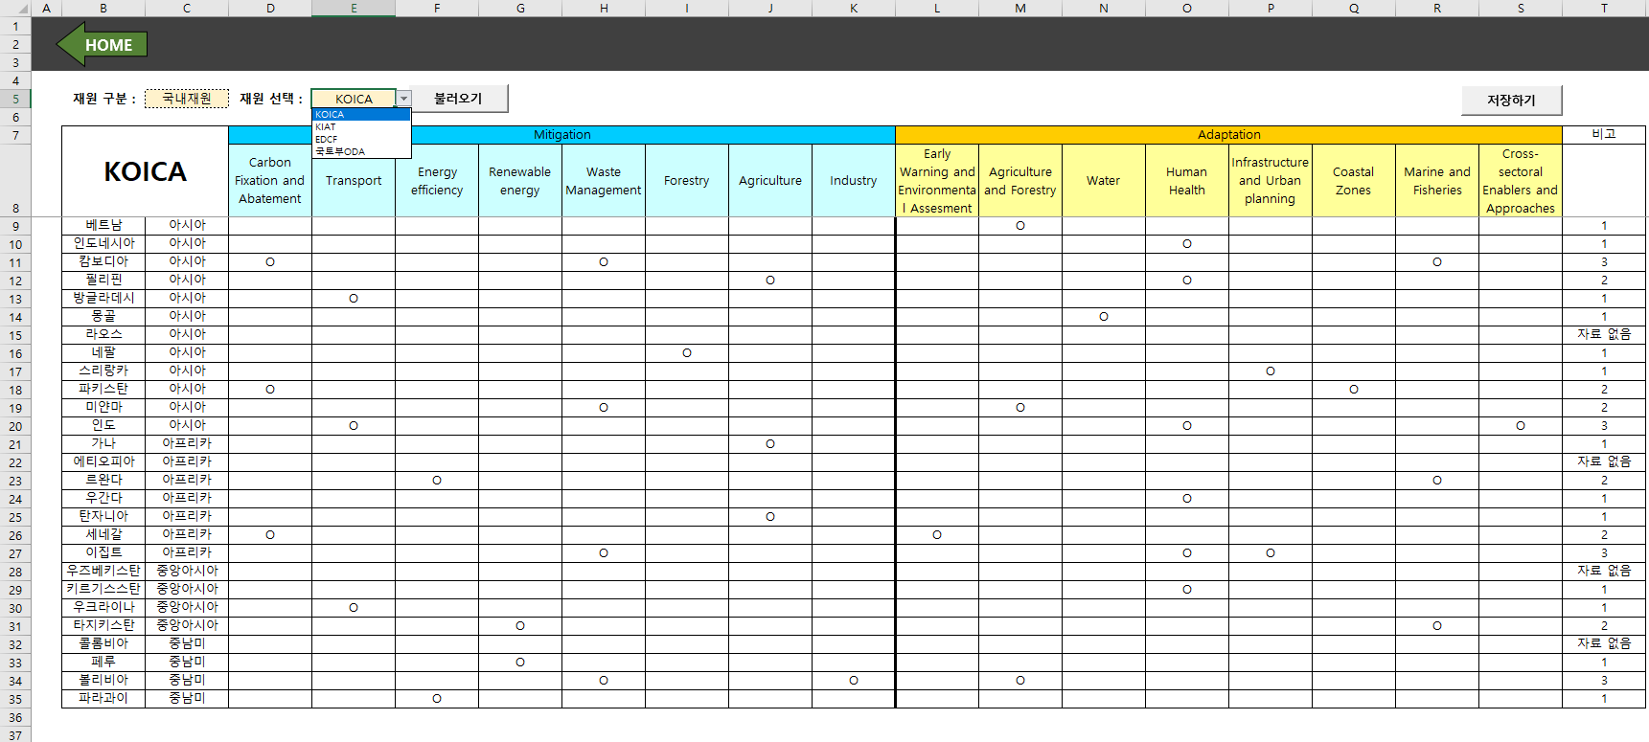
화면이름 | 국내/외 재원 데이터 입력 화면 | 경로 | 재원_입력 시트 | 사용자권한 | 전체
상세설명
원하는 재원 구분을 선택하고 그 구분의 재원을 선택 후 그 재원의 표를 불러오는 버튼. 불러오기 시 국가와 기술군 항목도 같이 갱신
각 재원에서 각 국가에 맞는 기술군에 대문자 알파벳 O입력
각 국가별 기술군 수 확인
입력 완료 후 저장을 위한 버튼. 저장을 하지 않으면 DB갱신 시 최신 입력 버전 미적용
1
4
2
3
Page <number>

Slide 7
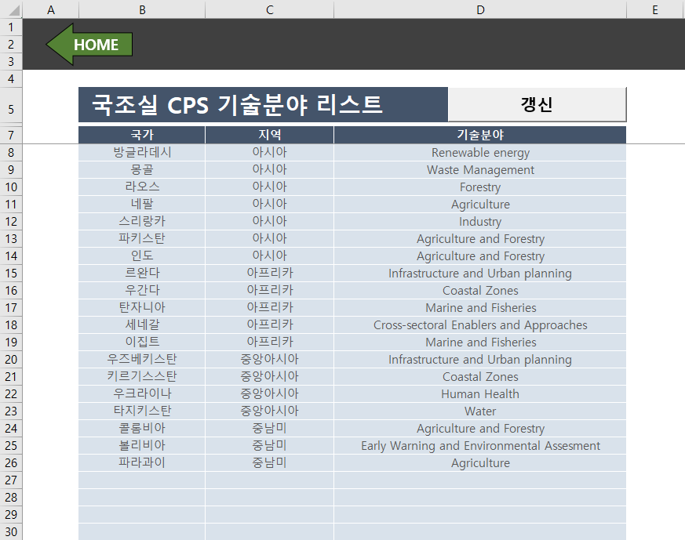
화면이름 | 국조실 CPS 데이터베이스 화면 | 경로 | CPS_DB 시트 | 사용자권한 | 전체
상세설명
CPS_입력 시트에서 입력한 O에 따라 데이터베이스를 생성/갱신하는 버튼
데이터베이스가 나타나는 공간. 임의로 삭제나 추가 시 문제가 발생
1
2
Page <number>

Slide 8
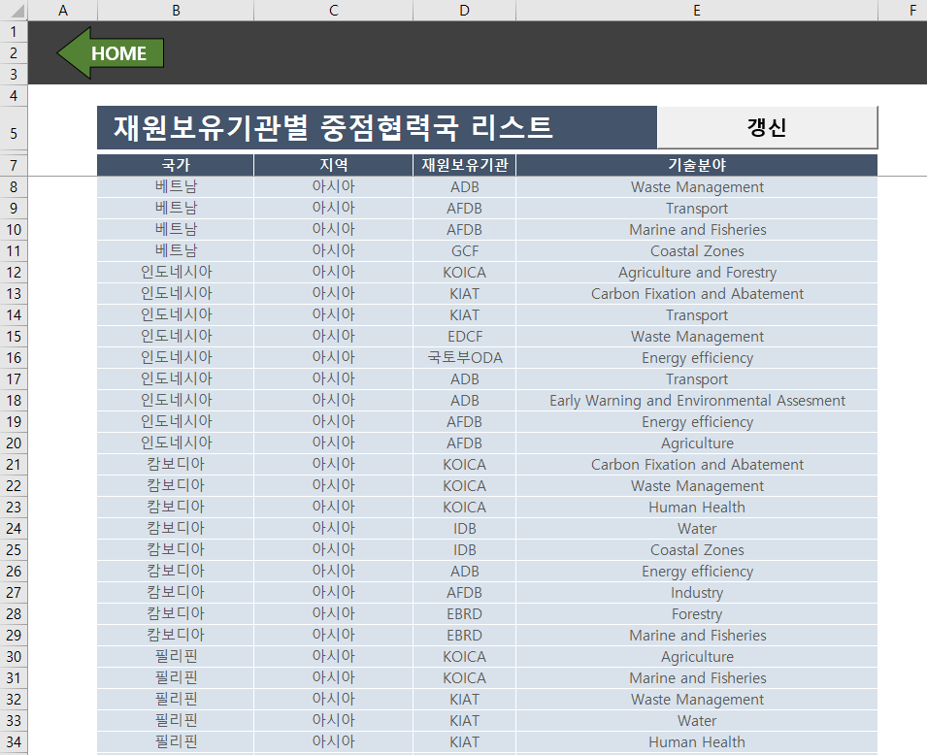
화면이름 | 국내/외 재원 데이터베이스 화면 | 경로 | 재원_DB 시트 | 사용자권한 | 전체
상세설명
재원_입력 시트에서 입력한 O에 따라 데이터베이스를 생성/갱신하는 버튼.
데이터베이스가 나타나는 공간. 임의로 삭제나 추가 시 문제가 발생
1
2
Page <number>

Slide 9
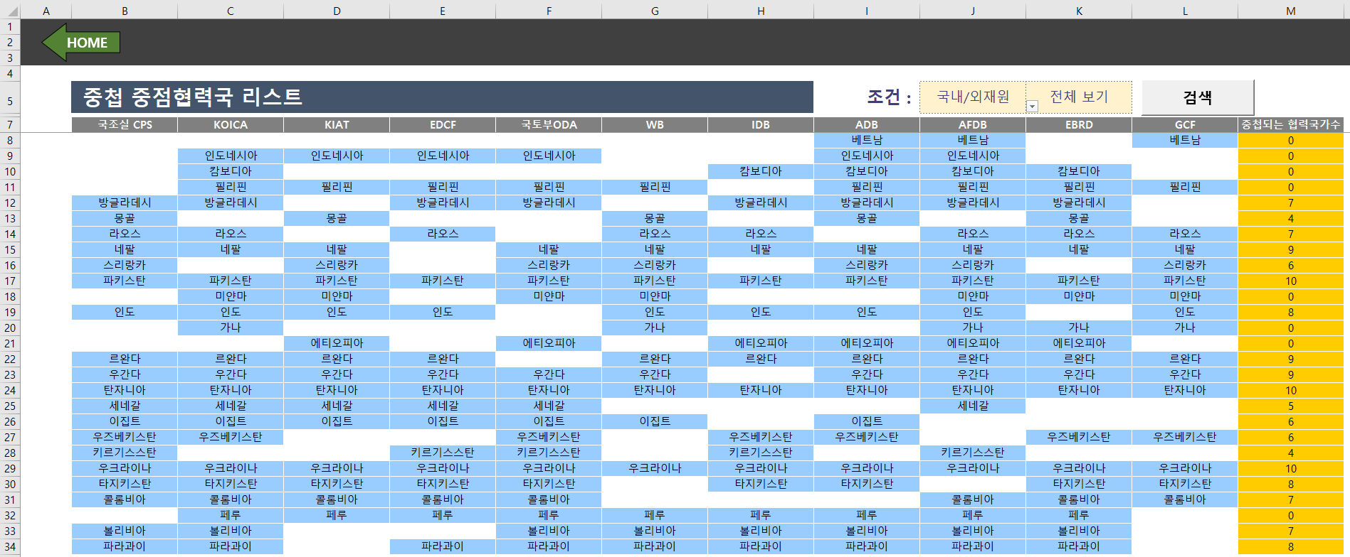
화면이름 | 중첩 중점협력국 리스트 화면 | 경로 | 중첩국가_조회 시트 | 사용자권한 | 전체
상세설명
보고싶은 재원의 구분을 선택 후 원하는 중첩 국가 수를 선택. 그 후 검색 버튼으로 국가, 재원 항목이 갱신되고, 필터링 조건에 맞는 국가 표출
각 국가의 국조실 CPS기준 중첩되는 협력국가의 수를 표출
1
2
Page <number>

Slide 10
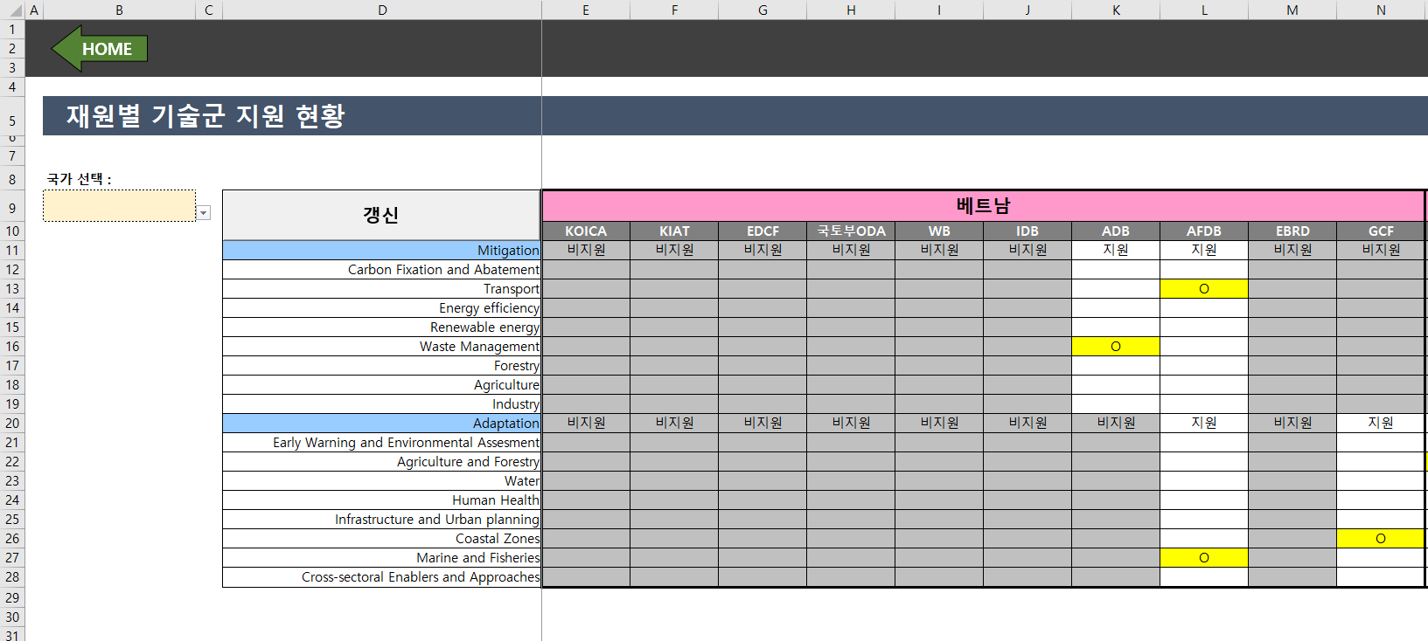
화면이름 | 재원별 기술군 지원 현황 화면 | 경로 | 지원기술군_조회 시트 | 사용자권한 | 전체
상세설명
국가 항목에 입력한 국가들을 선택할 수 있는 드롭박스. 국가 선택을 하면 갱신 시 그 국가의 표로 화면 이동
국가, 기술군, 재원들이 갱신되고 재원_DB시트의 데이터베이스에 따라 지원되는 기술과 비지원되는 기술군 갱신
재원에 지원되는 기술군에는 O표와 노란색으로 강조가 되고, 재원에 지원되는 기술군이 하나도 없으면 회색으로 강조
1
2
3
Page <number>

Slide 11
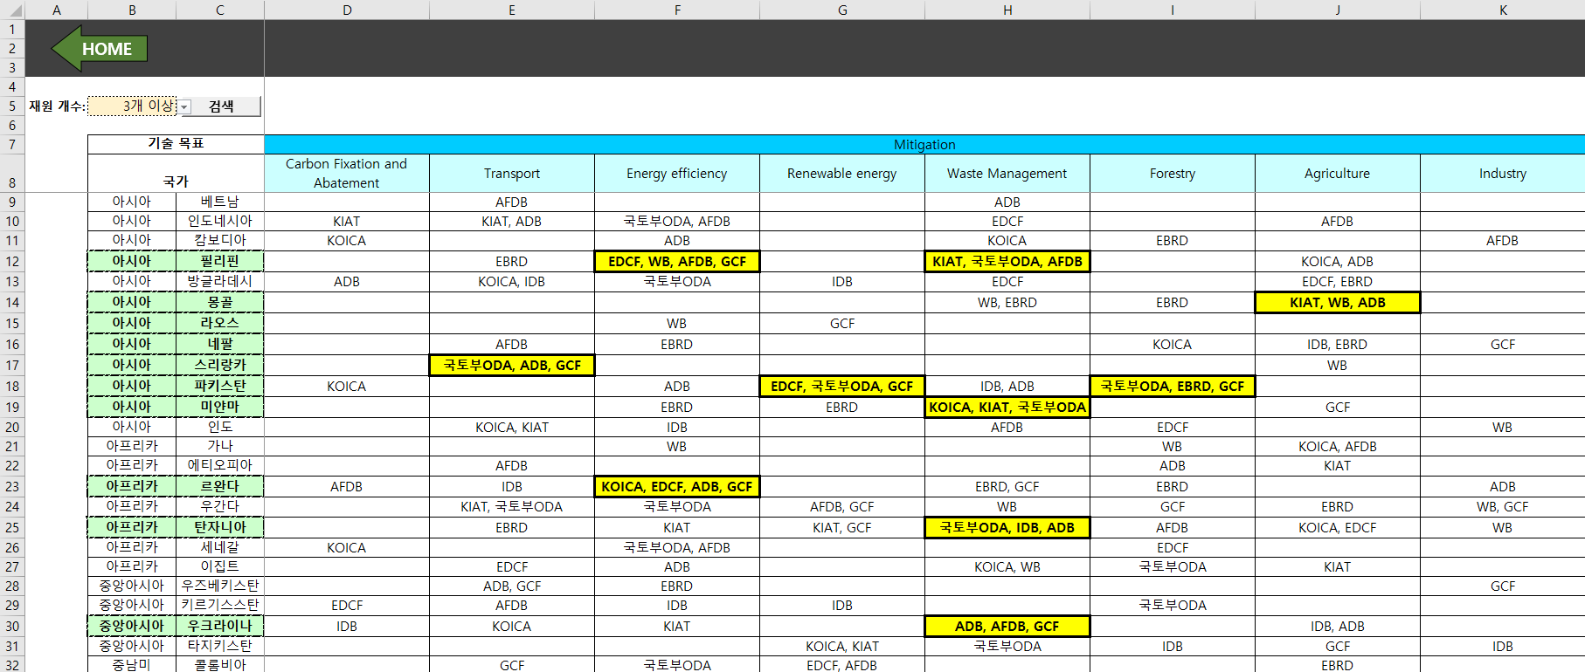
화면이름 | 국가 기술군 별 중첩 재원 리스트 화면 | 경로 | 중첩재원_조회 시트 | 사용자권한 | 전체
상세설명
재원 개수 필터링 기준을 정하는 드롭박스. 정한 후 검색 버튼으로 결과 확인
필터링 된 결과가 나오는 화면. 필터링 기준에 맞는 셀은 노란색과 굵은 테두리로 강조
필터링 기준에 맞은 셀의 국가들도 초록색으로 강조되어 확인 가능
1
3
2
Page <number>

